Slide 1
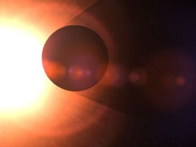
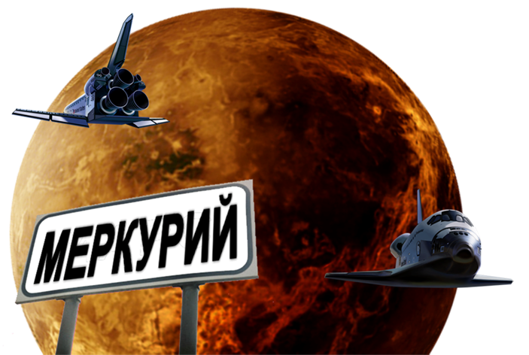
II Международный конкурс «Этот удивительный космос»
Проект освоения Вселенной
Меркурианские хроники. 100 лет космической эры
Работу выполнила Жумабекова Алина,
10 класс МОУ «СОШ 57», г. Саратов
Куратор Федорова Светлана Юрьевна, учитель МОУ «СОШ 57», г. Саратов

Slide 2
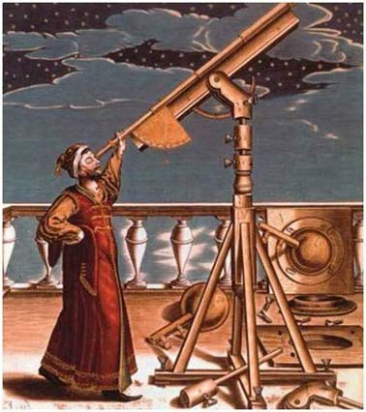
День, когда человек впервые осмысленно оглядел ночное небо, можно считать днем рождения астрономии. Человек постепенно познавал законы мироздания. Он научился определять по звездам свое местоположение, рассчитал, чему равен месяц и год.
После того как в 1957 году первый искусственный спутник покинул пределы Земли, человечество совершило огромный скачок в освоении космоса.

Slide 3
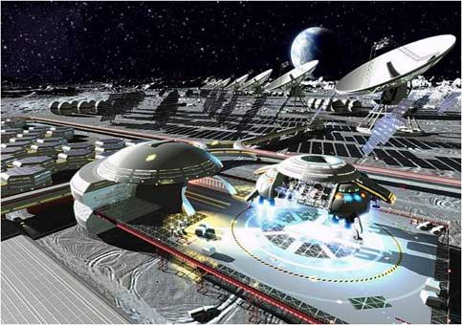
2066 год
Созданы обитаемые базы на Луне и Марсе. Закончено терраформирование на Венере. Транспортную связь с Луной, Марсом и Венерой осуществляют пилотируемые корабли нового поколения, оснащенные скалярными тахионными двигателями.
База-поселение на Луне «Фотон»,
Численность населения в 2066 году
2584 человека.
Справка из Википедии, 2066 год. Тахио́н – частица, движущаяся со скоростью, превышающей скорость света в вакууме. Тахионные двигатели, разработанные учеными корпорации «Роскосмос», способны развивать ускорение в 1000 раз превышающею скорость света.

Slide 4
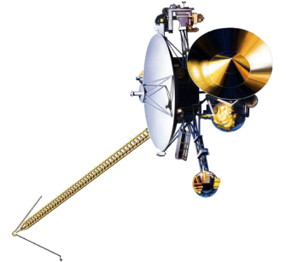
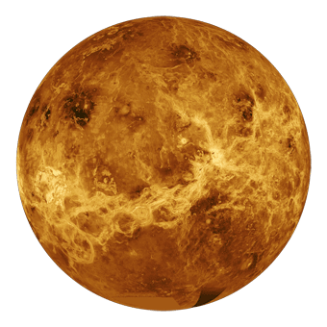
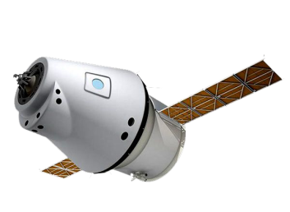
100 лет космической эры.
Колонизация Меркурия
Основные задачи по повышению уровня жизнепригодности:
Создание атмосферы с таким давлением, при котором вода могла бы существовать в жидком виде.
Создание аналога озонового слоя для защиты от ультрафиолетового излучения.
Повышение температуры в районе полюсов до +10° — +20°С с помощью парникового эффекта.
Создание биосферы.

Slide 5
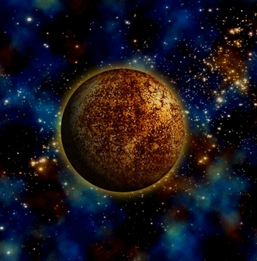
Материал из Википедии, 2016 год
МЕРКУРИЙ самая близкая к Солнцу планета Солнечной системы. Среднее расстояние от Солнца 58 млн. км. Период обращения вокруг Солнца 88 земных суток. Два меркурианских года равны трем суткам на Меркурии. Диаметр планеты 4878 км, масса 3,3·10²³ кг.
В состав разреженной атмосферы входят: гелий, натрий, кислород, калий, аргон, водород. Температура на поверхности Меркурия колеблется от −180 до +430 °C.

Slide 6
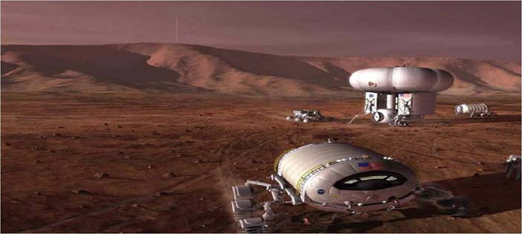
Ценные ресурсы
Большой запас в почве гелия-3, станет источником экологически чистой энергии на Меркурии и решающим фактором в развитии экономики всей Солнечной системы. Кроме того, залежи богатой руды, доступной для добычи, будут использованы для строительства наземных космических станций.

Slide 7
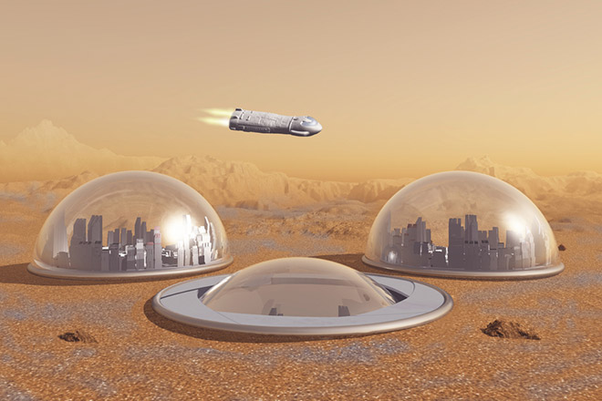
Солнечная энергия
Меркурий обладает огромными запасами солнечной энергии. На поверхность Меркурия падает в 9 раз больше солнечного света, чем на поверхность Земли. На полюсах имеются пики вечного света -возвышенности, где постоянно светит Солнце.
Строительство замкнутого кольца солнечных электростанций обеспечивает непрерывную подачу энергии.

Slide 8
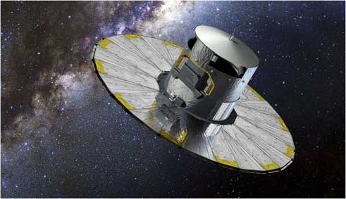
Высокая температура
Солнечные экраны установленные в точке Лагранжа между Солнцем и Меркурием, решат проблему высоких температур в экваториальной зоне.

Slide 9
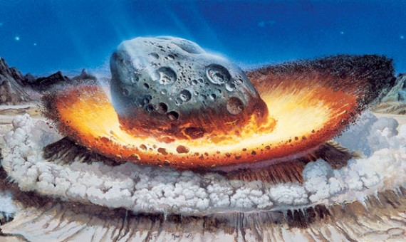
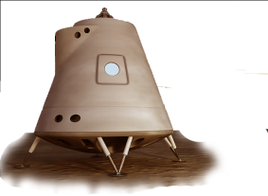
Создание атмосферы
Каждые 176 дней, когда Меркурий ближе всего подходит к Солнцу, равнина Жары становится самым жарким местом на планете. Управляемое обрушение на поверхность Меркурия кометы пополнит атмосферу водой и газами.

Slide 10
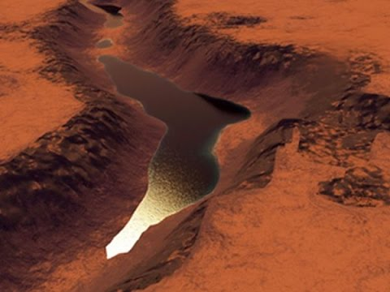
Водные ресурсы
На дне кратеров в полярных областях планеты имеются запасы водного льда. С повышением температуры в районе полюсов будут созданы океаны, в которые будут заселены нанобиоводоросли. Контролируемое взаимодействие искусственных наночастиц с природными объектами, подготовит биосферу планеты для комфортного проживания человека.
Справка из Википедии, 2066 год. Нанобиоводоросли (NB-h) – полуразумная водоросль, симбиот наночастиц и водоросли хлореллы. Хлорелла — род одноклеточных зелёных водорослей, используется для производства кислорода в замкнутых экосистемах. Модификации водоросли NB-10h и NB-12h по своей питательности не уступают мясу и значительно превосходит пшеницу, созданы российскими учеными.

Slide 11
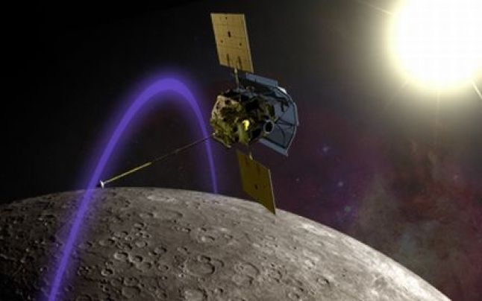
Магнитное поле
Космические орбитальные станции генерируют дополнительное магнитное поле, которое задерживает значительную часть солнечного ветра и космического излучения, снижая радиацию на поверхности планеты.

Slide 12
Работы по терраформированию
Основную работу по терраформированию Меркурия будут вести роботы-аватары, управляемые человеком через высокотехнологичные костюмы дистанционного присутствия. Один и тот же костюм могут «надевать» несколько специалистов из разных областей науки поочередно. К примеру, в ходе изучения особенностей меркурианской поверхности, управлять аватаром может геолог, а затем в костюм дистанционного присутсвия может облачиться физик.
Справка из Википедии, 2066 год. Робот-аватар– любой искусственный киберобъект; управление интеллектом на основе нейронной сети (одно из главных преимуществ нейронных сетей - возможность обучения). Технические возможности: трансмутация в любой объект, возможность мыслеречи, высокая степень преданности человеку. Робот-аватар всегда выполняет поставленные задачи, обладает гибким умом и дружелюбием. Аватар воспроизводит почти все параметры оригинала (если аватар трансформировался в собаку – блох не будет, а если и будут, то в виде роботов), созданы российскими учеными.

Slide 13
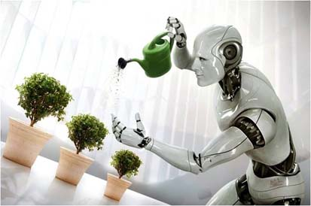
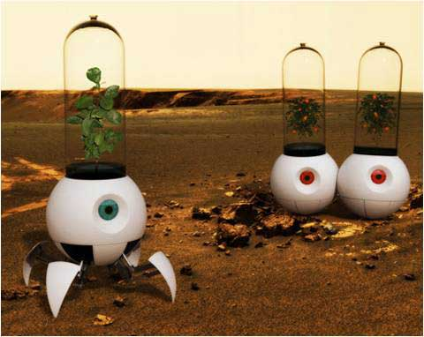
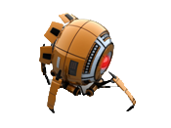
Культивирование растений
«Умная» закрытая колба на четырёх ножках ищет наилучшие условия для своего живого обитателя.
Робот-аватар подготавливает растения к высадке в ходячие роботы-теплицы.
Робот «Блоха» - имеет сильный искусственный интеллект,
требует минимального
вмешательства от операторов. Используется для научных экспериментов, исследований и мониторинга окружающей среды.

Slide 14
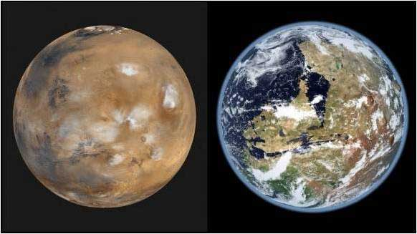
Меркурий после
терраформирования
Справка из Википедии, 2016 год. Терраформирование – изменение окружающей среды до состояния, пригодного для жизни земных организмов.

Slide 15
Список источников текстов
http://dic.academic.ru – энциклопедический словарь Академик.ру;
http://encyclopaedia.biga.ru – Онлайн энциклопедия.
https://ru.wikipedia.org – Википедия — свободная энциклопедия.
https://ru.wikipedia./virtual – Википедия — виртуальная энциклопедия, 2066 г.
http://www.membrana.ru/particle/14062/ - Мембрана.ру. Люди, идеи, технологии.

Slide 16
Список источников иллюстраций
http://www.planetanovosti.com/_nw/50/22957120.jpg
http://www.e1000000.ru/images/planeta2.png
http://img0.liveinternet.ru/images/attach/c/6/90/682/90682900_StarLightDesigns_CUelements__20_.png
http://gallery.yopriceville.com/var/resizes/Free-Clipart-Pictures/Decorative-Elements-PNG/Transparent_Fireworks.png?m=1399672800
http://gallery.yopriceville.com/Free-Clipart-Pictures/Decorative-Elements-PNG/Transparent_Fireworks_Pcture#.VyjE6FIa7rc
http://img-fotki.yandex.ru/get/4423/66124276.24/0_645ce_74194fe9_L.png
http://img-fotki.yandex.ru/get/4421/66124276.24/0_645d1_cc51d86_L.png
http://chitay.net/userfiles/data/32635.jpg
http://www.novacon.com.br/ergopus_arquivos/image005.jpg
http://novostey.com/i4/2013/12/11/17d9cc9e5b7ef21ee2497dda2ca04ed4.jpg
http://ssl60.ru/fackts/files/2014/02/mercury1.jpg
http://kosmos-x.net.ru/_nw/19/53253851.jpg
http://allday1.com/imagedb/0e/6/ede1ccc5436bbc6a3389587b96836.jpg
http://t2.ftcdn.net/jpg/00/71/64/95/240_F_71649522_RQ94GQ6P9FFcWNh3poccoujPxuSYWQHo.jpg
http://hi-news.ru/wp-content/uploads/2016/04/Manndmissiononmarsnasa.jpg
https://www.gismeteo.ru/static/news/img/src/14279/1c161679.jpg
http://www.energia.gr/photos/articlefiles/gaia2.gif
http://i1.ytimg.com/vi/9zzb_y56Iao/hqdefault.jpg
http://www.078.com.ua/upload/blog/c506a51b2b1406acad505829ef4d6ebb.jpg
http://img12.mynnm.com/9/d/9/1/1/9d9113ee1758642efecda53e40915cd8_full.jpg
http://stripnews.org/uploads/posts/2015-05/1431072087_646x404.jpg
http://www.remontdoma-vl.ru/images/news/27.jpg
https://pp.vk.me/c323331/v323331548/39e4/NxlOrjCDsrg.jpg
http://www.membrana.ru/storage/img/p/pa2.jpg
http://lexltd.com.ua/wp-content/uploads/2015/03/90327a21f0497c4f048b84ba25ab9916-1024x574.jpg

